Slide 1

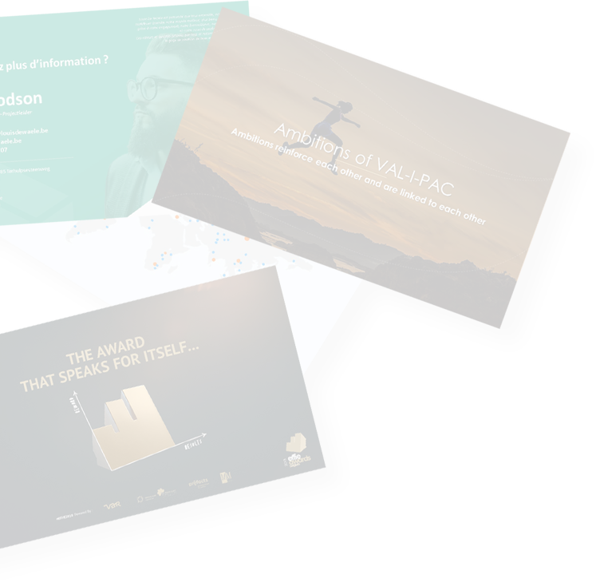
CLIQUER SUR L’ÉCRAN POUR LANCER LA PRÉSENTATION
EMMANUEL TRÉPANT - ZLEPOIZON (22 227)
PRODUCTIONS ASSOCIÉES ASBL

Slide 2


LA PRÉSENTATION POWERPOINT
& GOOGLE SLIDE, UNE VALEUR AJOUTÉE !
L'image de marque d'une entreprise possède son identité, ses valeurs, sa culture, la présentation écran est le support
"en direct" entre l’entreprise et l’interlocuteur.
Mon rôle ? Vous aider à professionnaliser vos présentations et y apporter une touche de modernité et de dynamisme !

Slide 3

LA PRÉSENTATION POWERPOINT
& GOOGLE SLIDE, UNE VALEUR AJOUTÉE !
L'image de marque d'une entreprise possède son identité, ses valeurs, sa culture, la présentation écran est le support
"en direct" entre l’entreprise et l’interlocuteur.
Mon rôle ? Vous aider à professionnaliser vos présentations et y apporter une touche de modernité et de dynamisme !
VOTRE PRÉSENTATION GOOGLE SLIDE & POWERPOINT PROFESSIONNELLE, GRAPHIQUE, DYNAMIQUE SUR MESURE
Que ce soit pour une représentation auprès d’un client, d’un partenaire ou pour un ensemble de collaborateurs, la présentation PowerPoint (ou autres types de présentations) est un outil indispensable pour convaincre, captiver son interlocuteur.
Par l’image, son interactivité, la présentation
complémente le discours !
CAPTIVER
Photo de Tim Douglas provenant de Pexels / Photo de picjumbo.com: https://www.pexels.com/fr-fr/photo/papier-d-imprimante-blanc-196645/
Holger Langmaier Pixabay

Slide 4

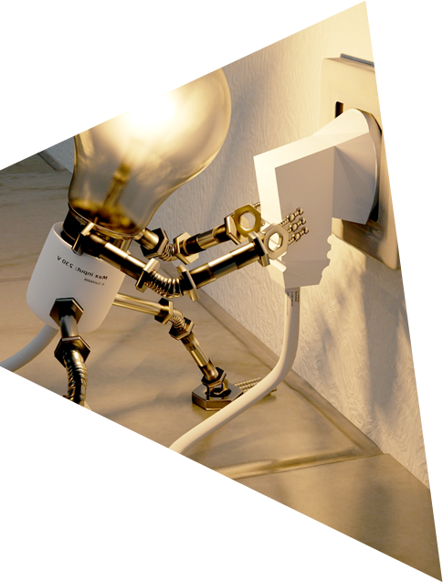
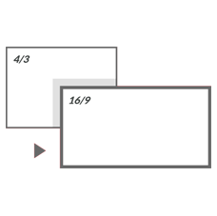






TYPE DE SERVICES
VOTRE PRÉSENTATION GOOGLE SLIDE & POWERPOINT PROFESSIONNELLE, GRAPHIQUE, DYNAMIQUE SUR MESURE
Refonte d’ancienne présentation du format 4/3 en format 16/9
Adapter un visuel existant en présentation Powerpoint
Modernisation de votre présentation au niveau graphique
et/ou au niveau de l’animation
Création de A à Z de votre présentation selon votre contenu
Adaptation de la présentation au format iPad et tablette
“sous demande”
Intégration de contenu dans une présentation existante
Conception de template en suivant la charte graphique
de votre entreprise
Création de dispositions / thèmes / modèles …
Possibilité de travailler dans les locaux à la demande du client
Souplesse au niveau des horaires (si mon planning le permet)
Que ce soit pour une représentation auprès d’un client, d’un partenaire ou pour un ensemble de collaborateurs, la présentation PowerPoint (ou autres types de présentations) est un outil indispensable pour convaincre, captiver son interlocuteur.
Par l’image, son interactivité, la présentation
complémente le discours !
MESURE
Photo de Tim Douglas provenant de Pexels / Photo de picjumbo.com: https://www.pexels.com/fr-fr/photo/papier-d-imprimante-blanc-196645/
Holger Langmaier Pixabay
Photo de Tim Douglas provenant de Pexels
Holger Langmaier Pixabay
Image par Colin Behrens de Pixabay

Slide 5







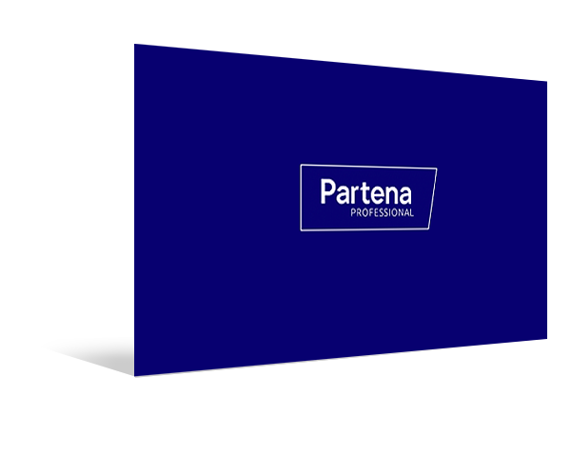





MES REFERENCES CLIENTS
Je travaille principalement en sous-traitance, pour des agences en communication qui désirent des présentations qui sortent de l’ordinaire !
Vu le caractère confidentiel des présentations, les exemples “client” se limitent à des captures d’écran.
The red line – Second Floor – FCA – SC – Cocoatree – DS Smith – WinWin – Bird – Vademecom – Property One – Alpha Credit – Proximus – Coca Cola – Valipack – Partena – ValorFrit – Altavia Act – Tilt – Louis De Waele – Stellantis , IMS Mobile Wash, La Cambre, JC Decaux, Always One …

Slide 6
MES REFERENCES CLIENTS
Je travaille principalement en sous-traitance, pour des agences en communication qui désirent des présentations qui sortent de l’ordinaire !
Vu le caractère confidentiel des présentations, les exemples “client” se limitent à des captures d’écran.
COORDONNEES & CONTACT
TREPANT
EMMANUEL
GRAPHISTE SENIOR FREE LANCE SMARTBE
ZLEPOIZON (22 227) - TEL : 02 – 733 62 36
email : emmanuel@trepant.be
Productions Associées Asbl rue Emile Féron, 70 1060 – Bruxelles
TVA BE 0896.755.397
The red line – Second Floor – FCA – SC – Cocoatree – DS Smith – WinWin – Bird – Vademecom – Property One – Alpha Credit – Proximus – Coca Cola – Valipack – Partena – ValorFrit – Altavia Act – Tilt – Louis De Waele – Stellantis , IMS Mobile Wash, La Cambre, JC Decaux, Always One …

